Slide 1
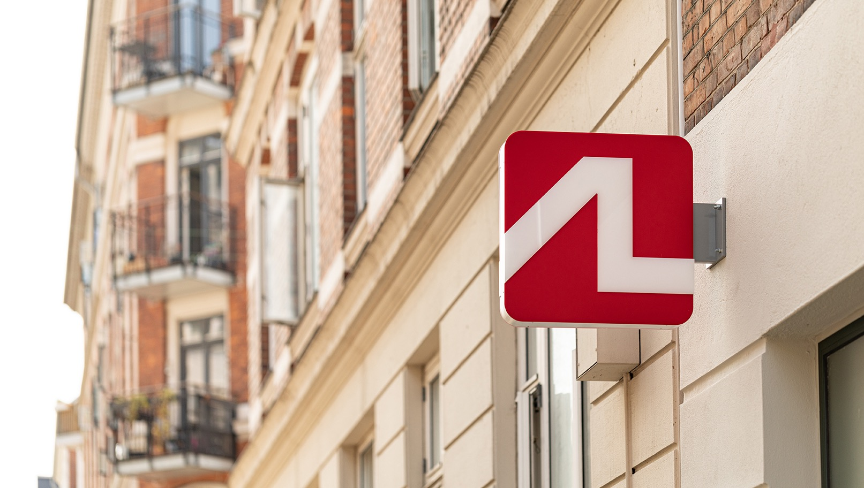
G/F Holmehus
11. November 2022
Boligforeningsrådgiver René Hyrpel

Slide 2

Dagsorden
Kort om Boligforeningscenteret
Proces for finansiering
Finansiering:
- Lånebeløb, vilkår og mdl. ydelse
- Forudsætninger
Spørgsmål

Slide 3
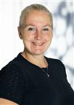
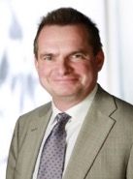
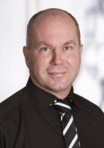
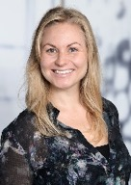
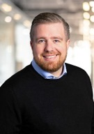
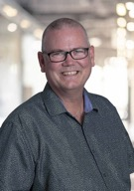
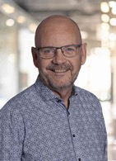
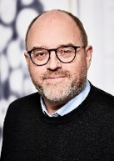

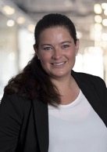
Boligforeningscenter
Ledelse
Boligforeningsrådgivere
Segmenter:
Andelsboligforeninger
Ejerforeninger
Haveforeninger
Grundejerforeninger
Anne Thybjerg
Boligforeningsdirektør
38 48 49 30
aht@al-bank.dk
Niels Lundorff
København
38 48 34 46
nl@al-bank.dk
Boje Elleby Pedersen
København
38 48 38 99
bep@al-bank.dk
Liv Brøndum
København
38 48 49 49
lbr@al-bank.dk
Mikkel Dahl
København
38 48 49 41
mida@al-bank.dk
Jesper Duncan
København
38 48 43 17
jd@al-bank.dk
Arbejdernes Landsbank
Boligforeningscenter
Mimersgade 49
2200 København N
38 48 30 14 | abc@al-bank.dk
Boligforenings-supportere
Lena Winther
København
38 48 33 11
levi@al-bank.dk
Charlotte Boss Christensen
København
38 48 49 40
chbc@al-bank.dk
Helle Neubert
København
Starter pr. 01.10.2022
René Hyrpel
København
38 48 32 36
rh@al-bank.dk
Lars Dolleris
Odense
38 48 41 18
lado@al-bank.dk
Flemming Hansen
Aarhus
38 48 39 55
flh@al-bank.dk
Mille Søgaard
Aarhus
38 48 44 38
MILS@al-bank.dk

Slide 4
Proces for finansiering
Opstart
Byggeperiode
Afslutning
Frist for indbetaling
Byggekredit etableres og evt. egenfinansiering indbetales
Banken betaler anviste fakturaer løbende i byggeperioden
Administrator laver fordelingsregnskab og giver frist for ejeres individuelle indbetaling
Restbygge-kreditten ændres til fælleslån

Slide 5
Finansiering fælleslån
Samlet budget i alt ca. kr. 6.000.000
(incl. anslåede finansieringsomkostninger)
Svarer til kr. 60.000 pr. parcel (100 parceller ligeligt fordelt)
Egenfinansiering kr. 700.000 (vejfond) => lånebehov kr.5.300.000
Der kan foretages ekstraordinære indfrielser. Gebyr pr. indfrielse p.t. kr. 1.000
Sikkerhed – personlig og prorata hæftelse af ejerne overfor foreningen jfr. foreningens vedtægter (KRÆVER VEDTÆGTSÆNDRING)
Sagen skal endeligt kreditbehandles og godkendes med baggrund i det endelige budget.
2/3 dels beslutning

Slide 6
Finansiering fælleslån – Hvad koster det

Slide 7

Finansiering - forudsætninger
Endeligt byggebudget incl. alle omkostninger
Beslutning og godkendelse på generalforsamling om gennemførelse af projektet og optagelse af lån jfr. vedtægterne
Beslutning og godkendelse på generalforsamling om vedtægtsændring vedrørende hæftelse
Årlig indlevering af regnskab/budget og godkendt referat fra generalforsamling
Entreprisekontrakt fast pris og tid, samt betalingsplan. Banken skal kunne godkende entreprenør
Der stilles sædvanlige garantier overfor foreningen iht. AB 18
Aftale med professionel byggerådgiver

Slide 8
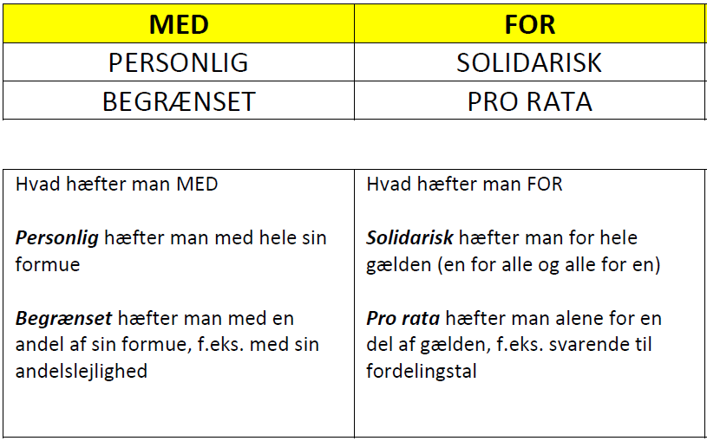
Definitioner på hæftelse

Slide 9
Hæftelse
Grundejerforeningens medlemmer hæfter personligt og pro rata jf. foreningens vedtægter
Hvis grundejerforeningen realiserer et tab på en insolvent ejer i henhold til et fælleslån, vil foreningen, i
henhold til vedtægterne, kunne kræve at samtlige ejere betaler efter deres fordelingstal til dækning af dette
tab. Derfor vil nogle ejere kunne komme til at dække tab på et fælleslån, som de ikke deltager i.
Risiko - eksempel
Hvis en enkelt ejer ikke betaler ydelse i 1 år i alt kr. 4.105 (12 x kr. 342) betaler grundejerforeningen fortsat ydelse til banken, da det er grundejerforeningen der er debitor på lånet
I den anledning vil det enkelte medlem kunne komme til at dække kr. 41,05 (kr. 4.105 / 100)
I forbindelse med et eventuelt salg/tvangssalg vil grundejerforeningen via tinglyst pant gøre krav gældende og dermed elimineres risikoen
Ny ejer indtræder i hæftelsen for lånet

Slide 10

Kåret som danskernes
foretrukne bank 13 år i træk
Vores kunder er især tilfredse med:
Deres tillid til ledelsen
Vores kompetente rådgivning
Vores seriøse behandling
Vores troværdighed

Slide 11

Spørgsmål

Slide 12
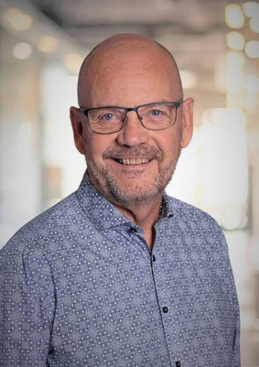
Tak for i dag
René Hyrpel
Boligforeningsrådgiver
Boligforeningscenter
Mimersgade 49
2200 København N
38 48 32 36 | rh@al-bank.dk

